Slide 1
תפילת כל נדרי

Slide 2
תפילת כל נדרי
היא התפילה הפותחת את יום הכפורים ואותה אומר כל הקהל יחד.
בתפילה זו פותחים את ארון הקודש ומוציאים בה שלושה ספרי תורה.
כעת נעיין בה מתוך המחזור

Slide 3
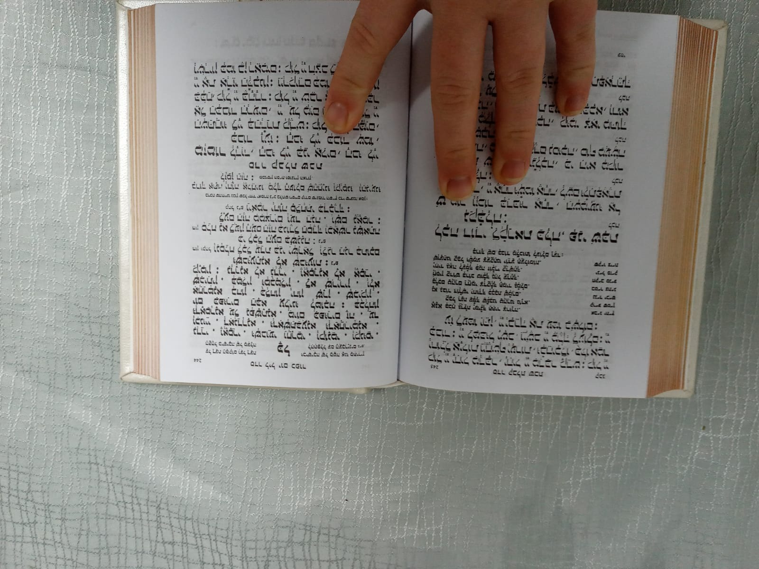

Slide 4
כעת נעיין בתפילה:
נשים לב שזו תפילה מאד קצרה אך מאד משמעותית, שנבחרה לפתוח את היום הקדוש.
משימה 1: חלקי תפילה זו לפי חלקים?
שאלה 1: באיזו שפה כתובה תפילה זו?

Slide 6
ניתן לראות שהתפילה מחולקת לג' חלקים וברכת שהחיינו:
שאלה 2: בעיון קל מהו תוכן התפילה?
נשים לב למילה ג"פ המסומנת בחץ שחור. ג"פ= ג' פעמים.
את קטעי התפילה נאמר 3 פעמים יחד עם הקהל והחזן. כאשר אומרים שלוש פעמים זה מורה על חוזק ותוקף.
אך מתי נדע לומר כל קטע?
ישנם קטעים שהחזן אומר קודם (במחזור: חזן) וישנם קטעים שקודם הקהל ואז החזן (במחזור: קהל וחזן)
נחזור לשקופית הקודמת וכעת נבין יותר את מהלך התפילה.

Slide 7
"על דעת המקום ועל דעת הקהל... אנו מתירין להתפלל עם העברינים"
אלה המלים הראשונות שבהן פותח שליח-הציבור בבית-הכנסת את תפילת ליל יום- הכיפורים, לפני 'כל נדרי'. מאין צמח המשפט הזה?
הימים ימי האינקוויזיציה בספרד. הנוצרים מאלצים את היהודים להתנצר - או לעלות על המוקד. רבים נאנסים לקבל עליהם את הדת הנוצרית - למראית-עין. במסתרים הם ממשיכים לשמור על דת-ישראל. כדי שלא ייתפסו ויגרמו לתפיסת חבריהם, נמנעים האנוסים מליצור קשר עם יהודים אחרים.
אך בערב יום-הכיפורים, למרות הסכנה, הם מתאספים יחד במרתפים נסתרים כדי לקבל עליהם ברוב-עם את קדושת היום ולבקש רחמים על היותם נראים כעבריינים כל השנה. ועל אותו זמן ועל אותם עבריינים מאונס, תיקנו לומר: "אנו מתירין להתפלל עם העבריינים".
קטע זה נאמר בלחש שלוש פעמים.

Slide 8
כל נדרי נכתב בארמית וזה פירושו:
כל נדרים ואיסורים ושבועות וחרמות וקונמות וקנסות וכינויים, שנדרנו ושנשבענו ושהחרמנו ושאסרנו על נפשותינו מיום כיפורים זה עד יום כיפורים הבא עלינו לטובה - בכולם התחרטנו בהם; כולם יהיו מותרים, עזובים, מושבתים, בטלים ומבוטלים, לא שרירים ולא קיימים. נדרינו אינם נדרים ואיסורינו אינם איסורים ושבועותינו אינן שבועות.
קטע זה נאמר יחד עם החזן שלוש פעמים.

Slide 9
על הקטע האחרון בתפילה זו נאמר בגמרא: שמשמעות אמירת כל הקהל בקול רם "וְנִסְלַח לְכָל עֲדַת בְּנֵי יִשְׂרָאֵל" היא מעין הצהרה: אנו עשינו את שלנו ושבנו אליך ה', ואתה תעשה כמו שהבטחתנו - לסלוח על עונותינו ביום הזה.
גם פסוקים אלו נאמרים שלוש פעמים קבל וחזן בהתאמה לנכתב במחזור.

Slide 10
משימת סכום:
חפשי סיפור המדבר אודות:
סליחה ביום הכיפורים
או
מסירות נפש על קיום תורה ומצוות
את הספורים נציג במפגש הזום בשעה 12:00
בהצלחה!

